Slide 1






Artificial Intelligence
Bootcamp
ATENCIÓN
Buenos días: estamos esperando un par de minutos más con el fin de que se conecten los demás
estudiantes…
…Iniciaremos en breve

Slide 2
Artificial Intelligence
(intermediate) Bootcamp
Andrés Felipe Escallón Portilla, PhD (c)
11, 12 y 13 - Junio - 2024
Clase 14, 15 y 16

Slide 3
ML - Cont…
Regresión Logística (clasificación*): métricas (consulta)
Datos Abiertos de Colombia
Ejemplo (Geolocalización: Análisis de datos) - Datos Abiertos
Descargar bases de datos
Cargar datasets

Slide 4
ML - Cont…
REVISIÓN DURANTE LA CLASE DE LAS TAREAS:
*Pumpinks
*Digits
*Adaptación de regresión logística (clasificación) al dataset de cada estudiante (evaluando al final el desempeño del modelo a través de métricas y gráficas)
Complementos para revisar en clase/casa:
Más ejemplos de clasificación (jupyter notebooks)

Slide 5
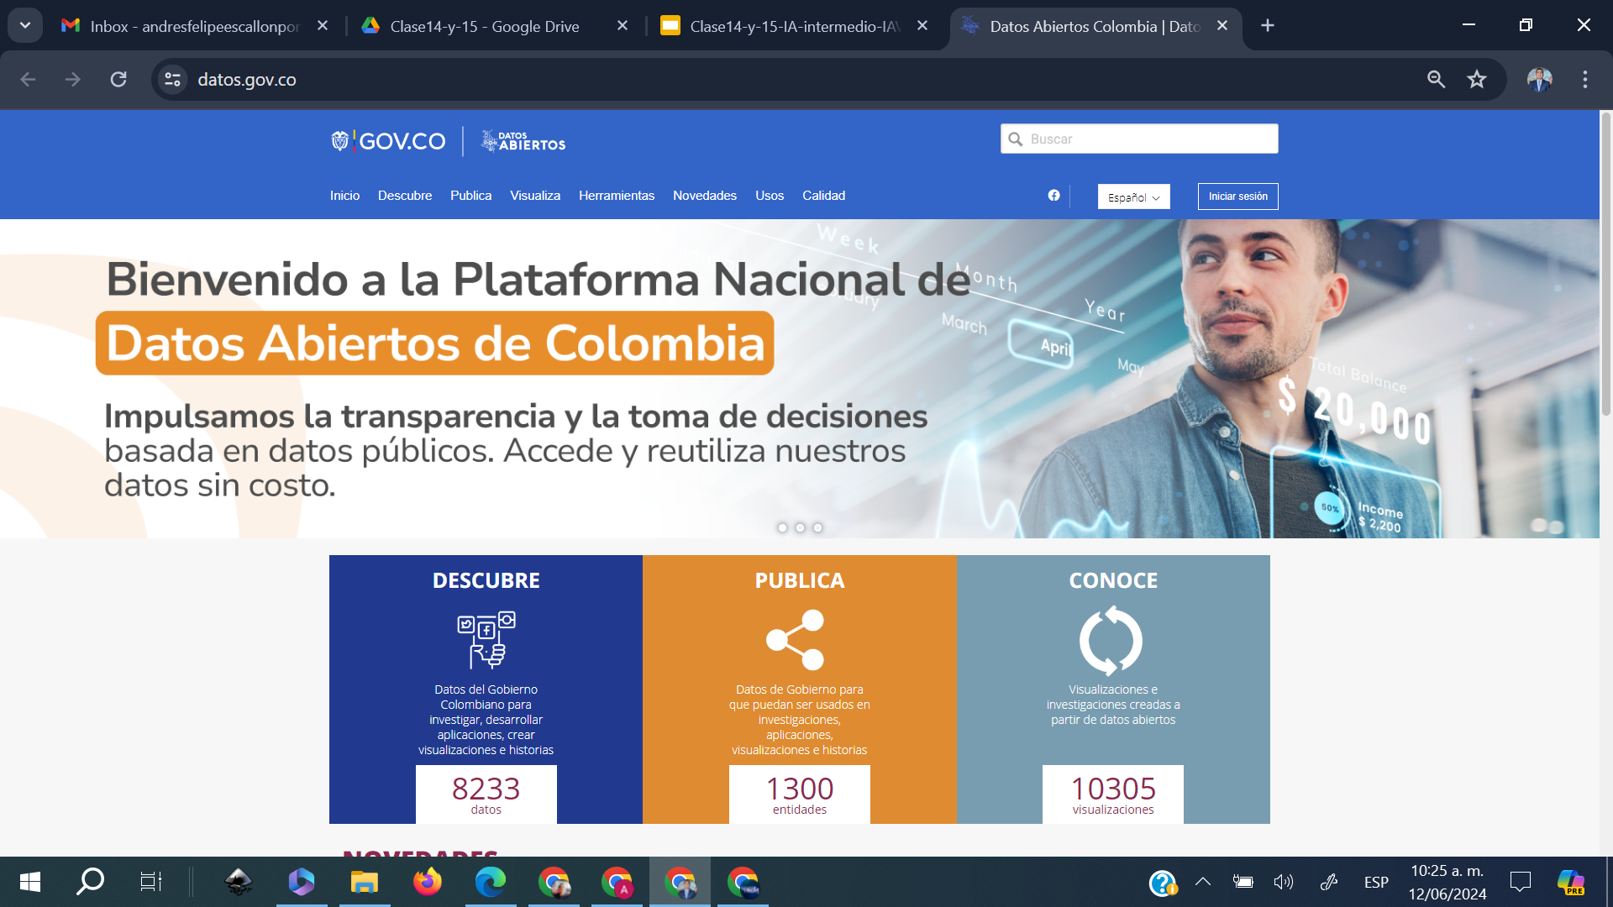
Datos Abiertos de Colombia
(variedad de datos y se puede descargar en .csv): https://www.datos.gov.co/

Slide 6
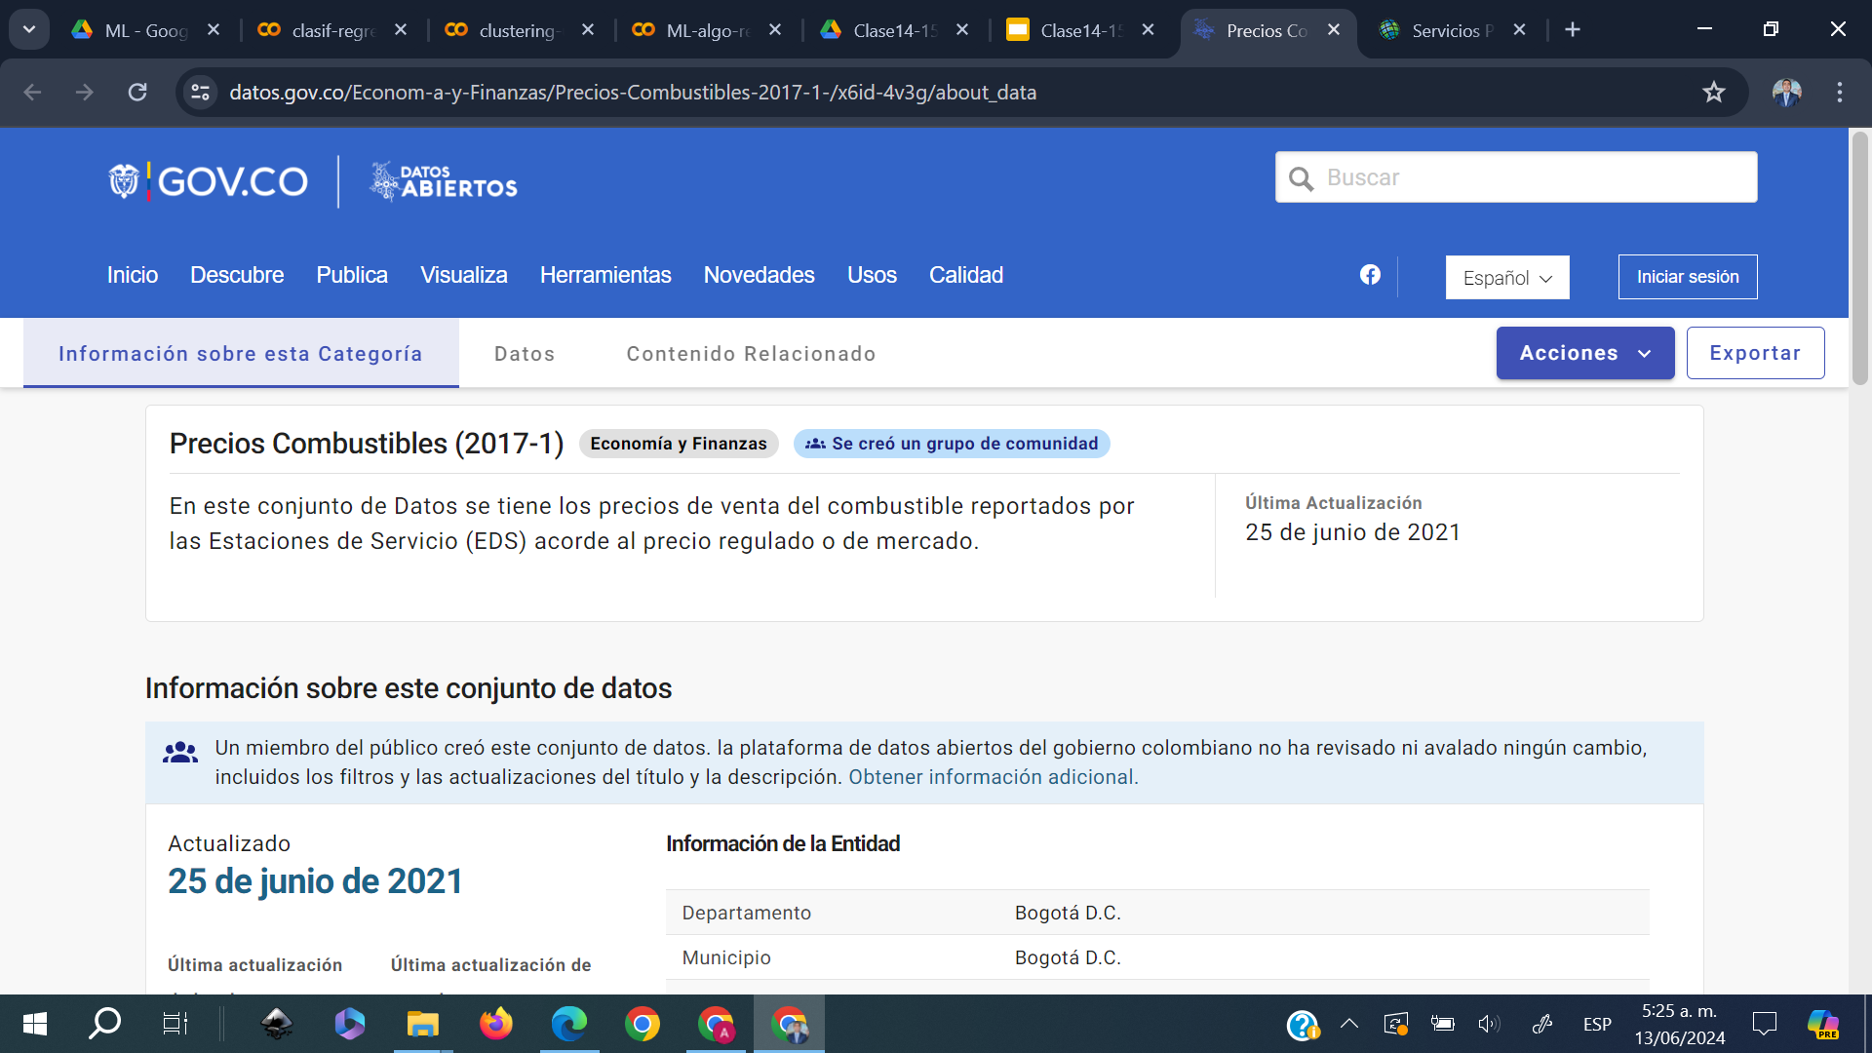
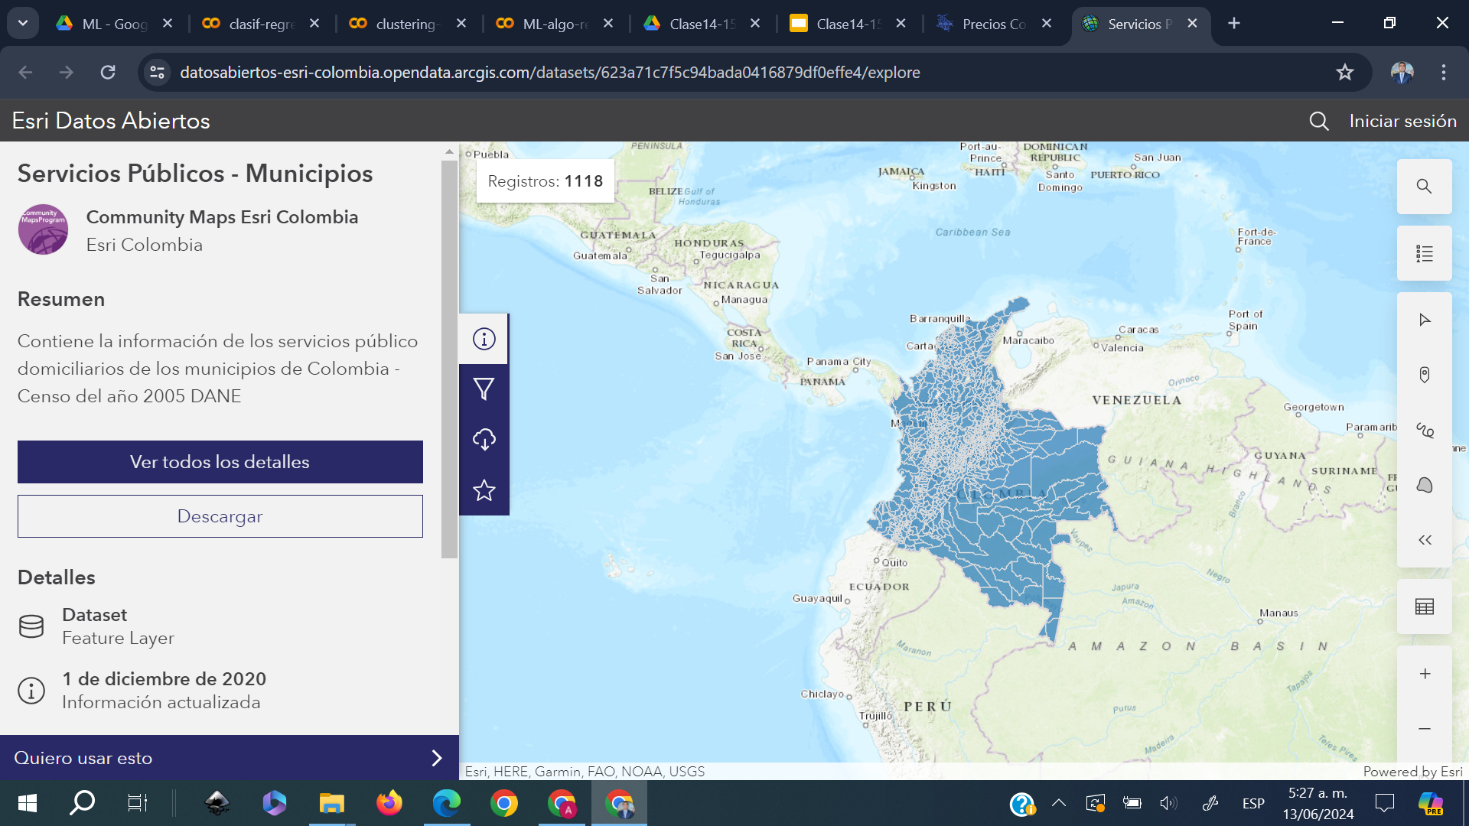
Ejemplo (Geolocalización: Análisis de datos) - Datos Abiertos
-Base de datos de precios de combustible:
https://www.datos.gov.co/Econom-a-y-Finanzas/Precios-Combustibles-2017-1-/x6id-4v3g/about_data
-Base de datos geográfica de los municipios de Colombia:
https://datosabiertos-esri-colombia.opendata.arcgis.com/datasets/623a71c7f5c94bada0416879df0effe4/explore
(formato geoJSON)

Slide 7
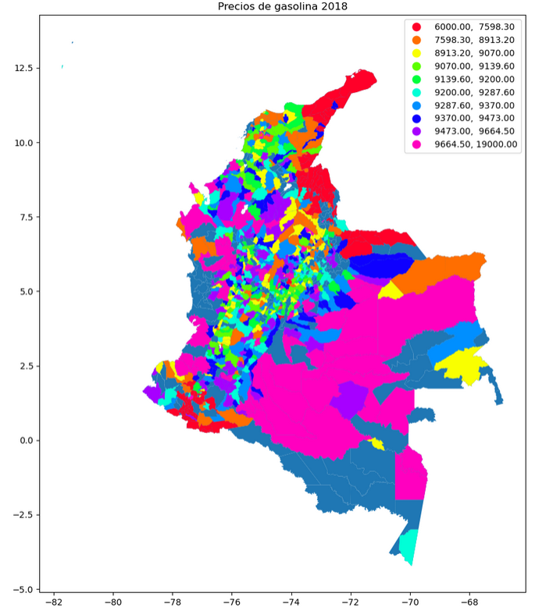
Ejemplo (Geolocalización: Análisis de datos) - Datos Abiertos

Slide 8
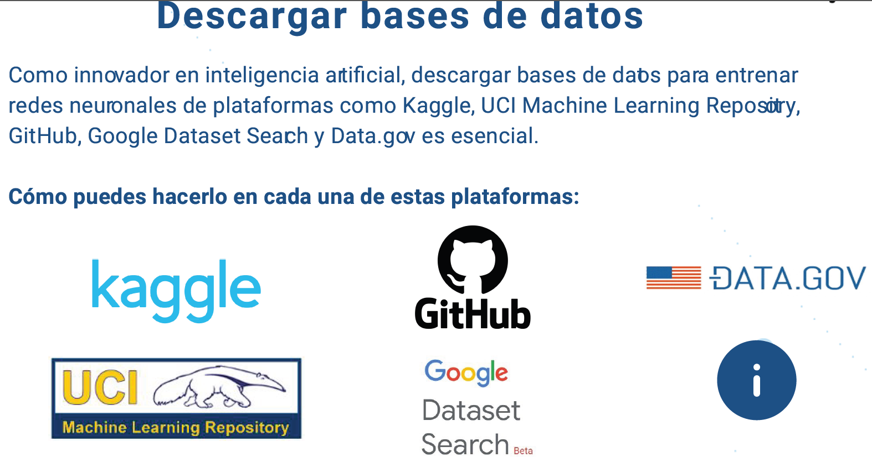
Descargar bases de datos (datasets disponibles): link

Slide 9
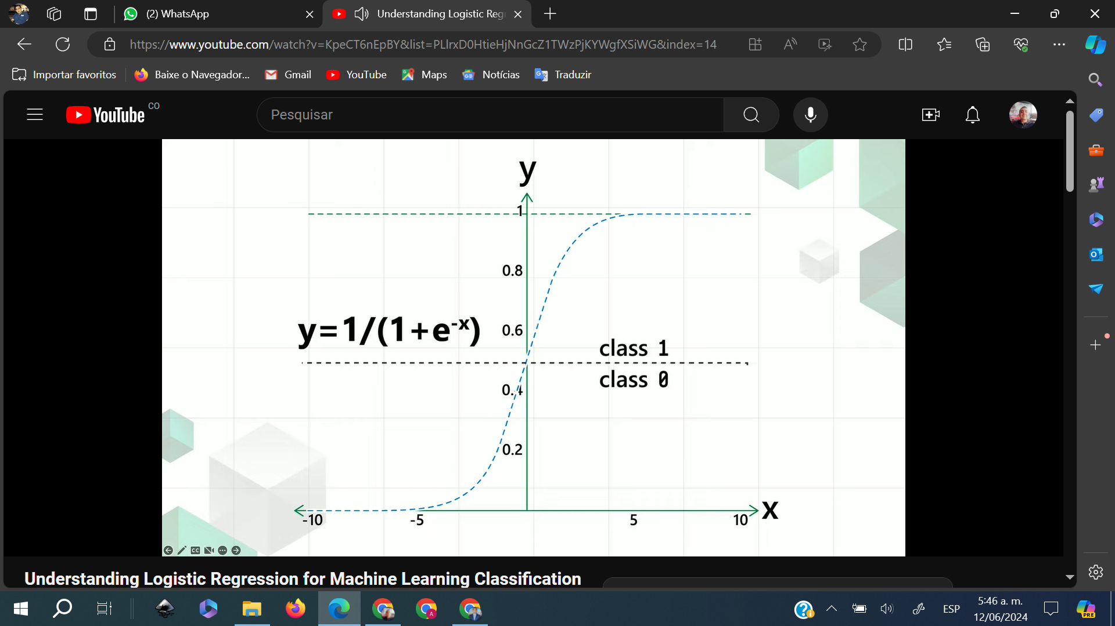
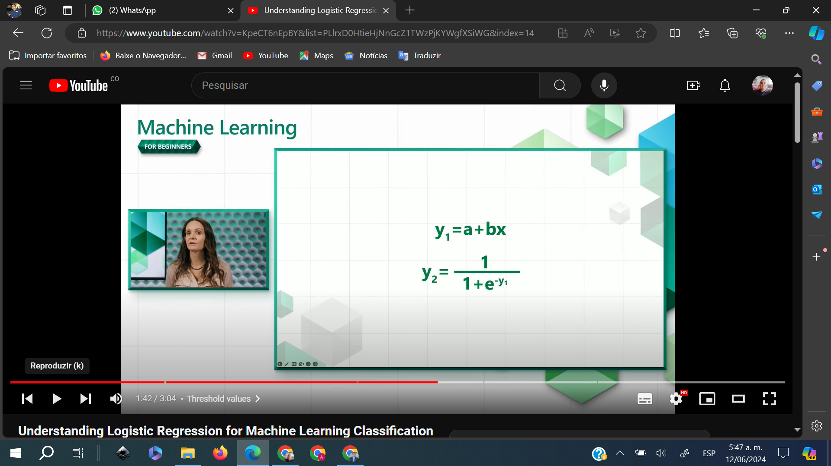
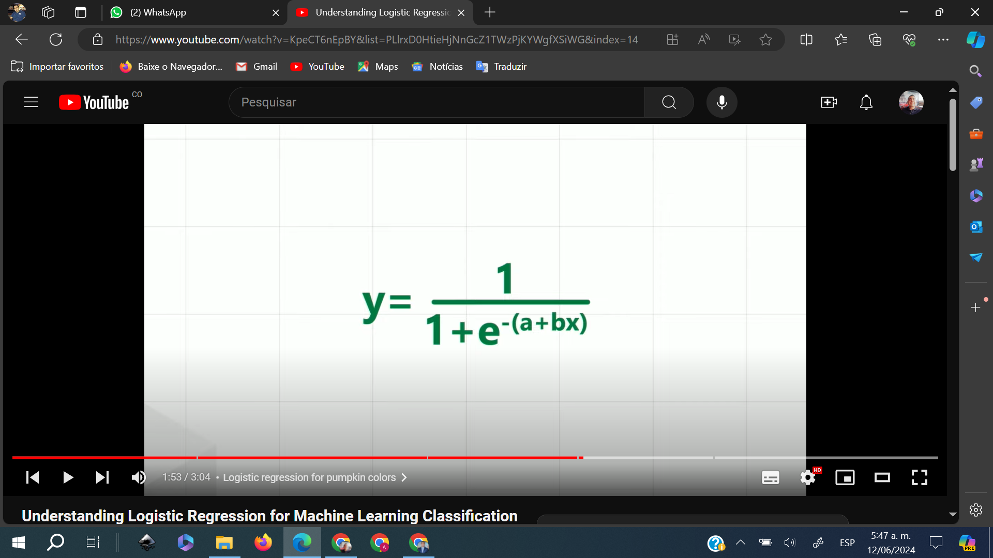
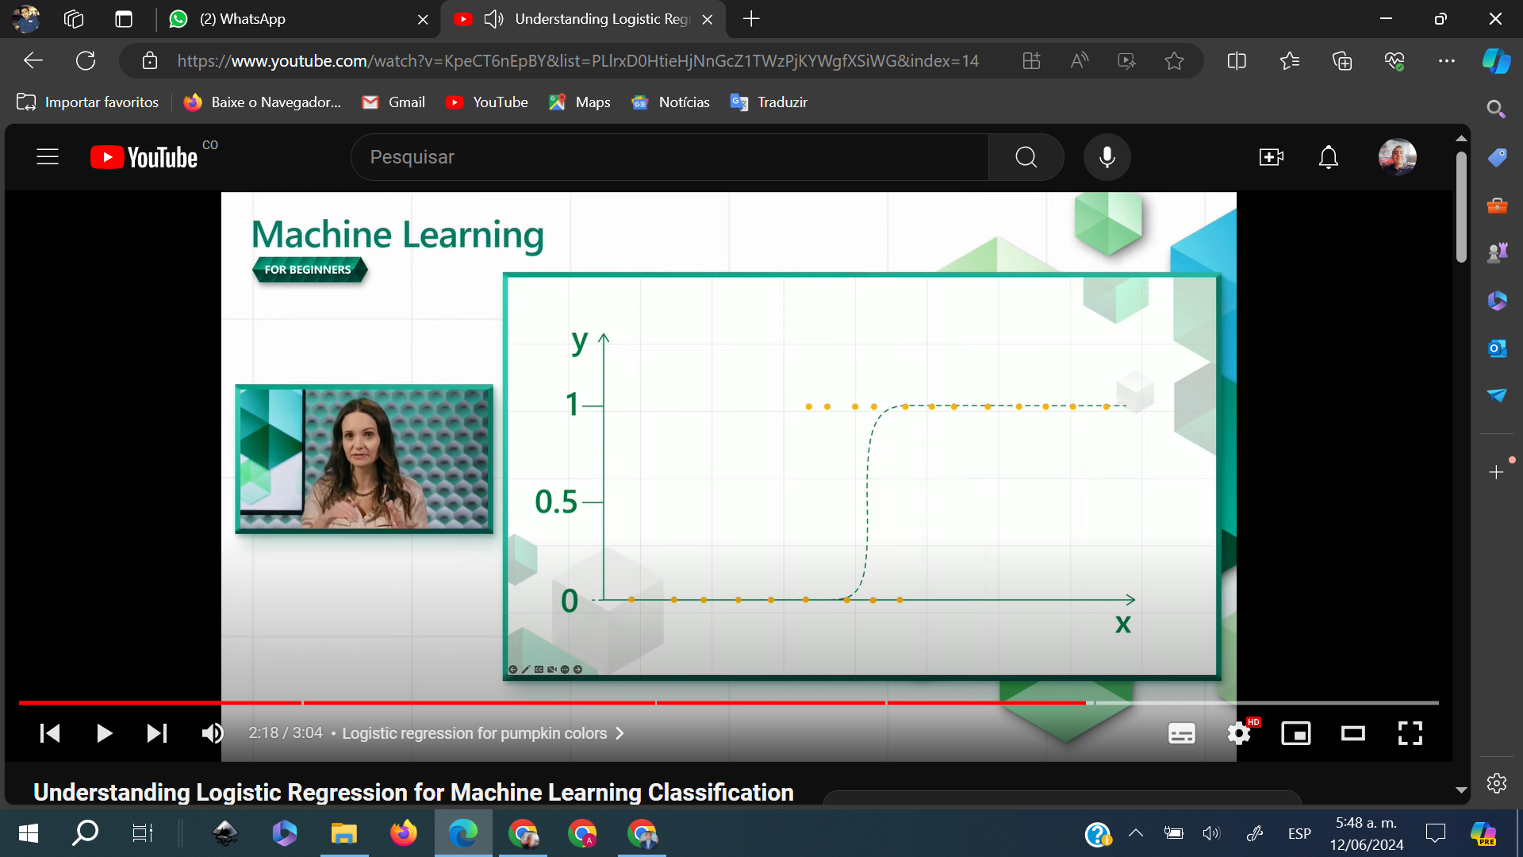
Regresión Logística (clasificación*):

Slide 10
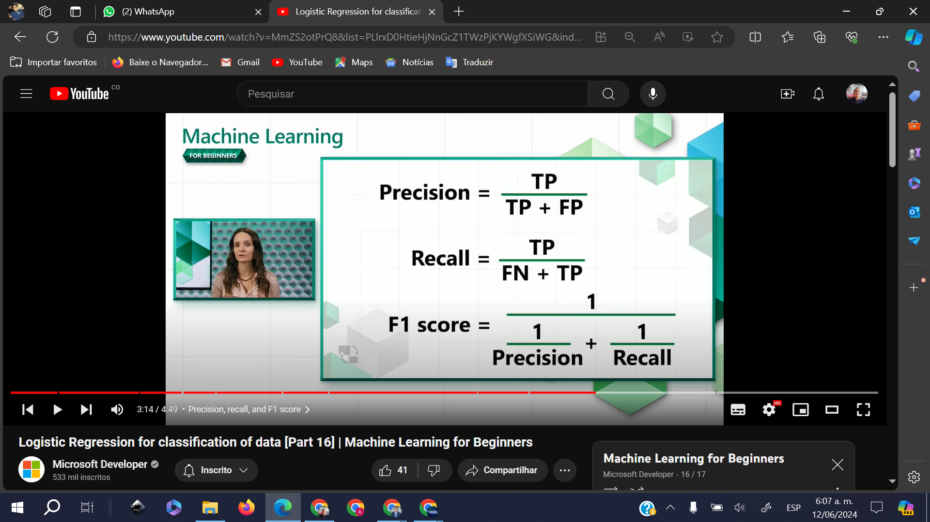
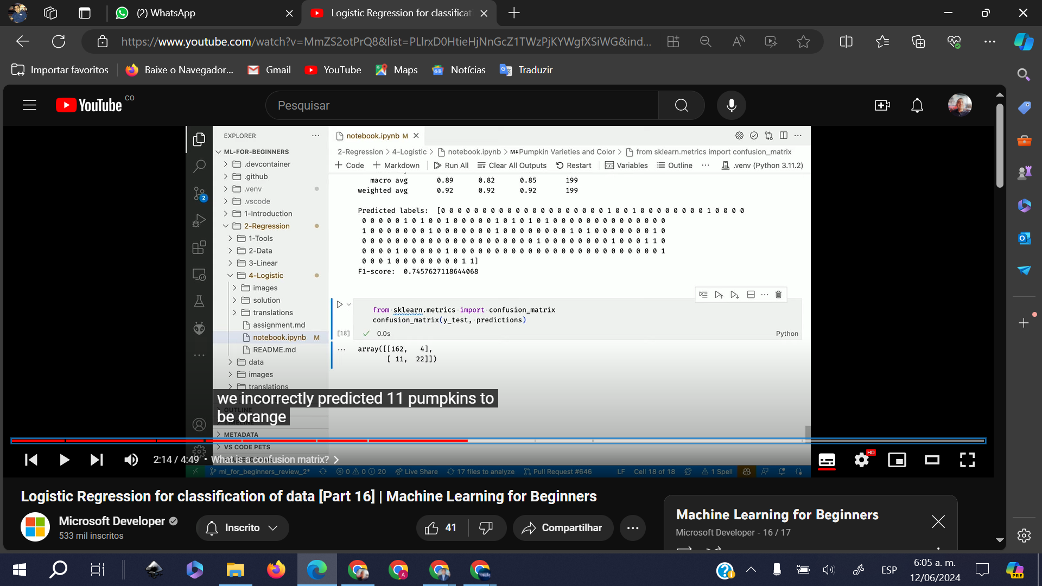
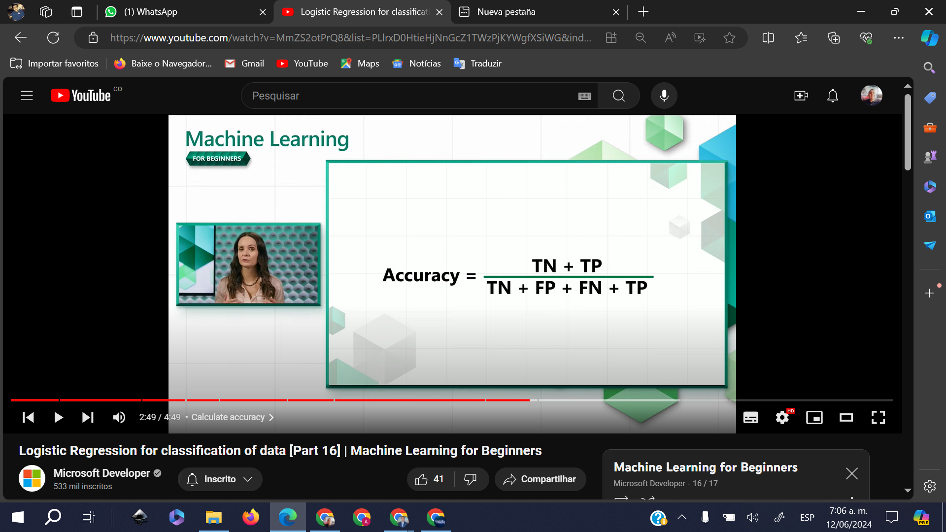
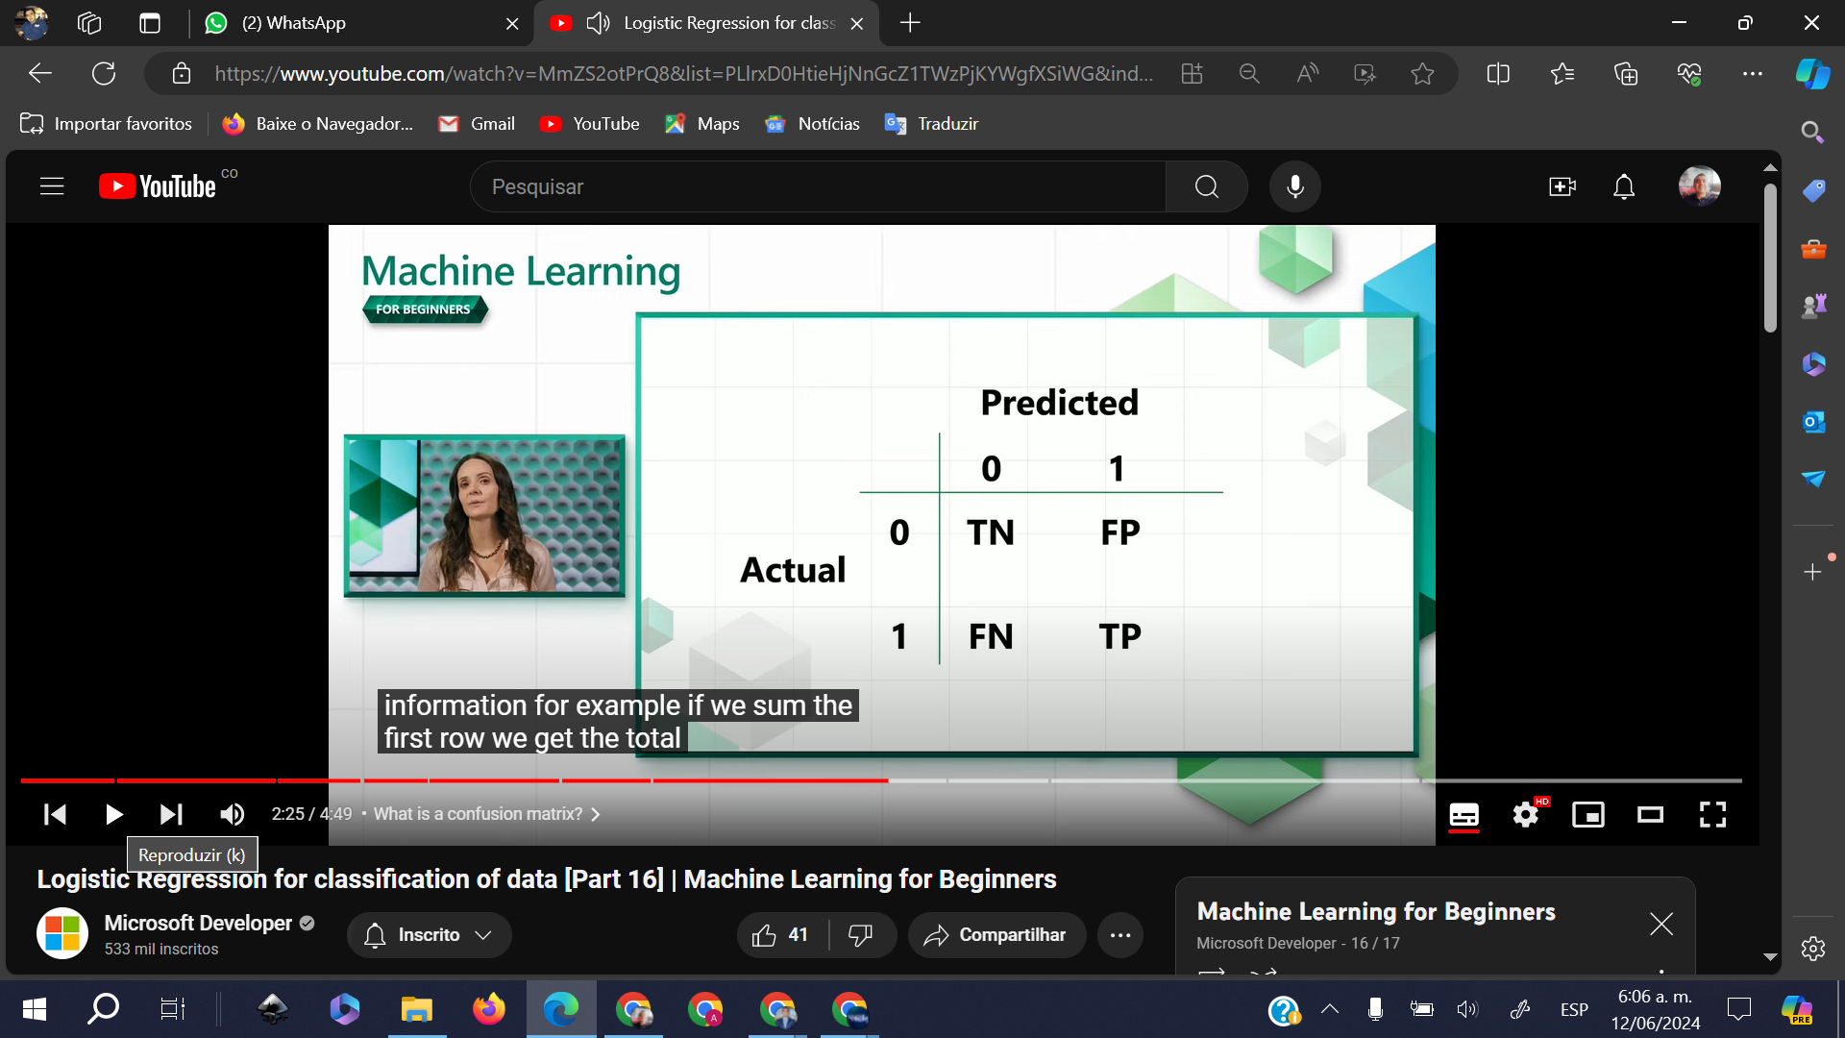
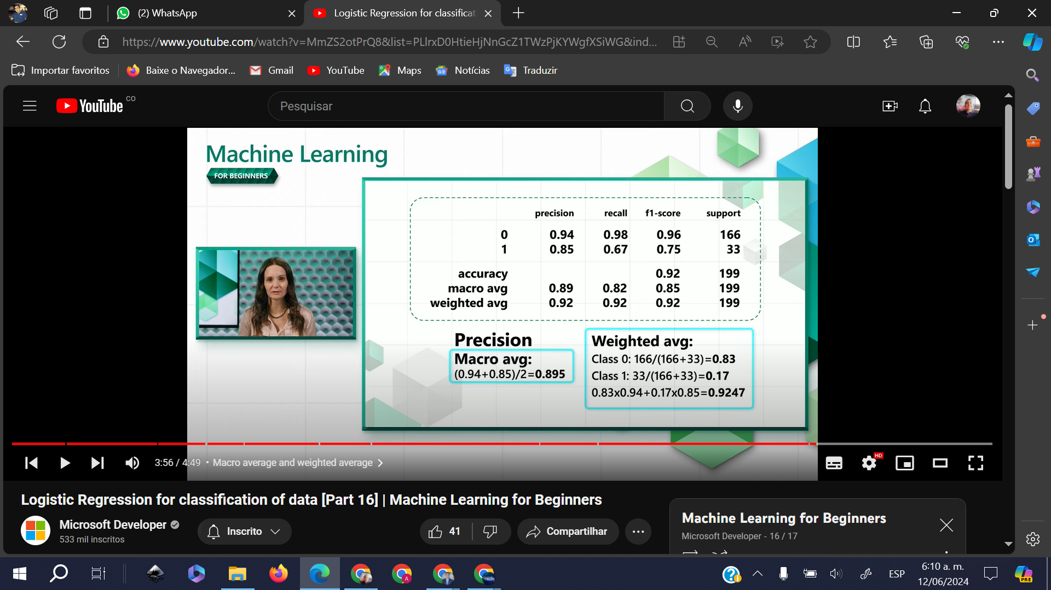
Regresión Logística (clasificación*): métricas

Slide 11
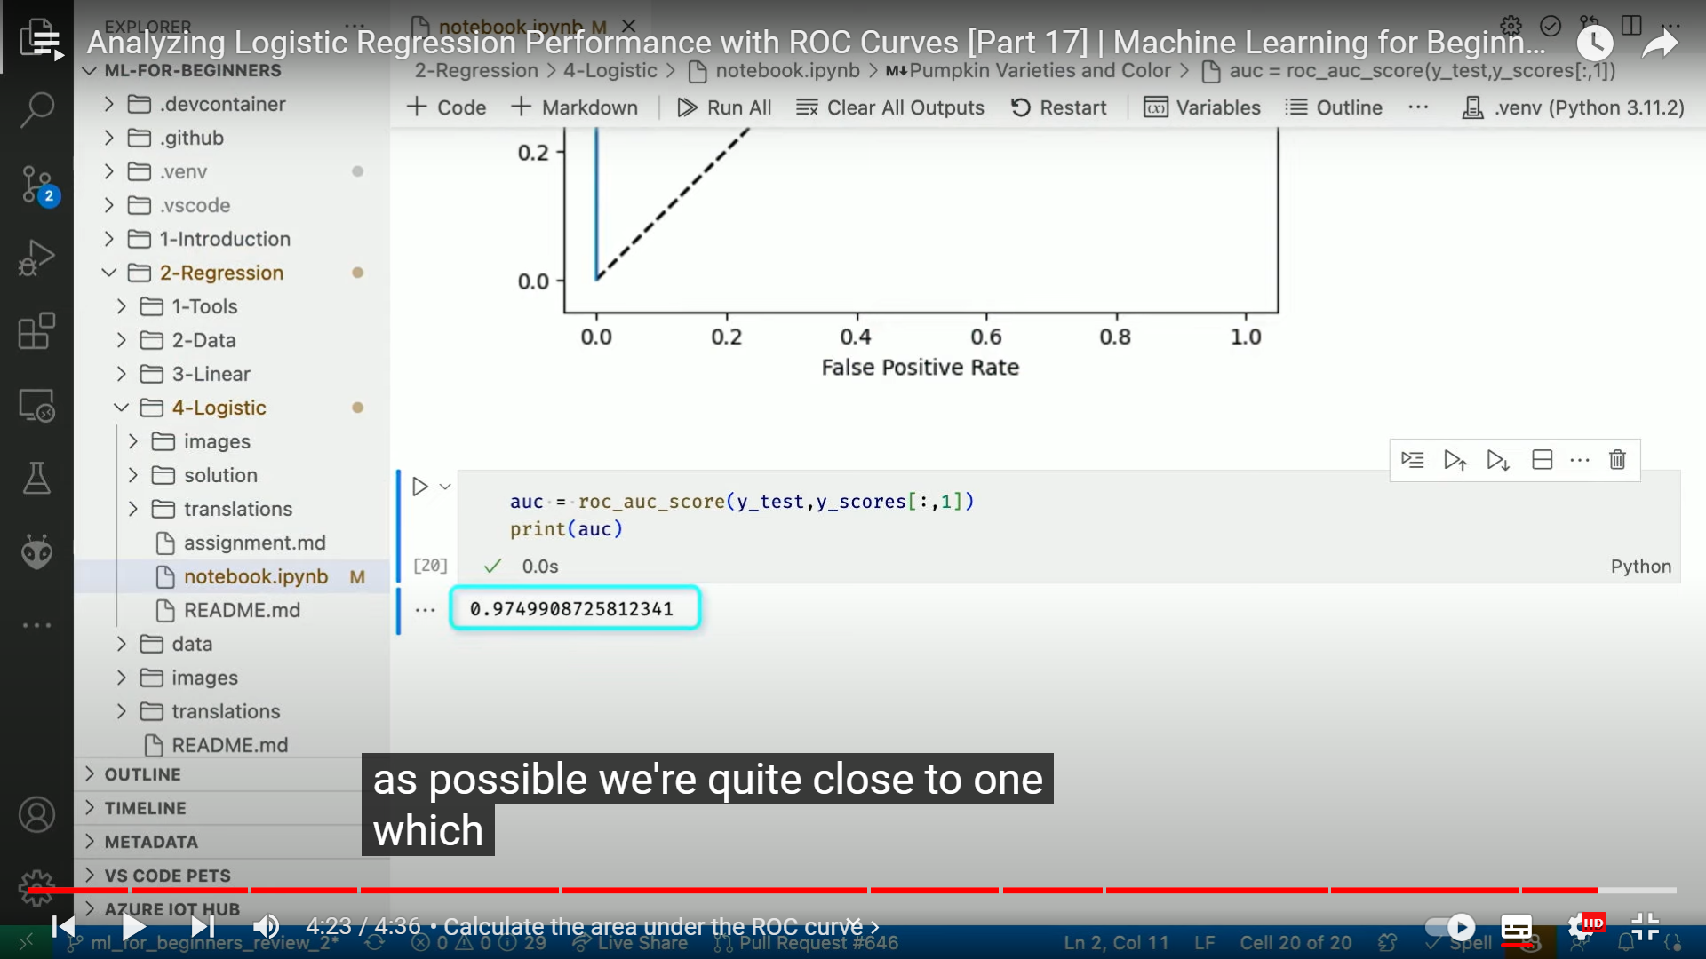
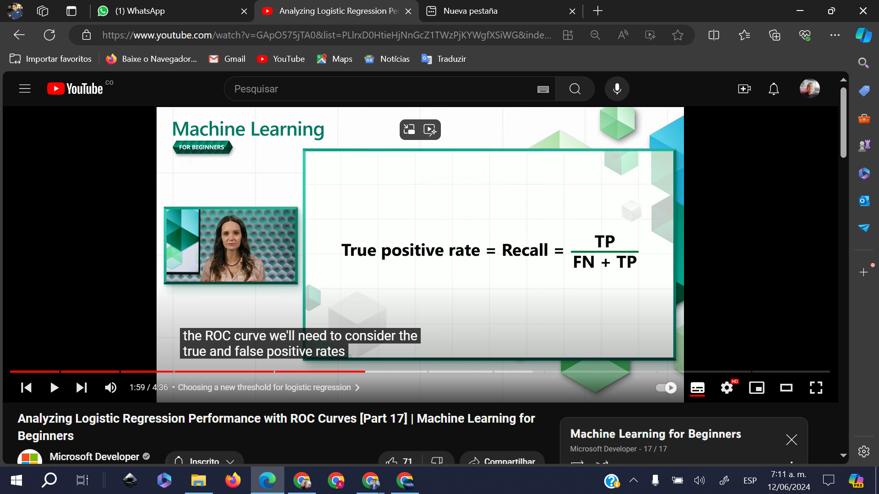
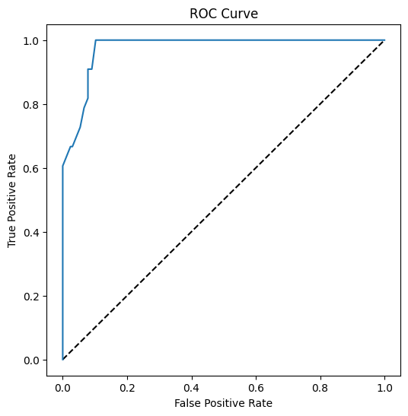
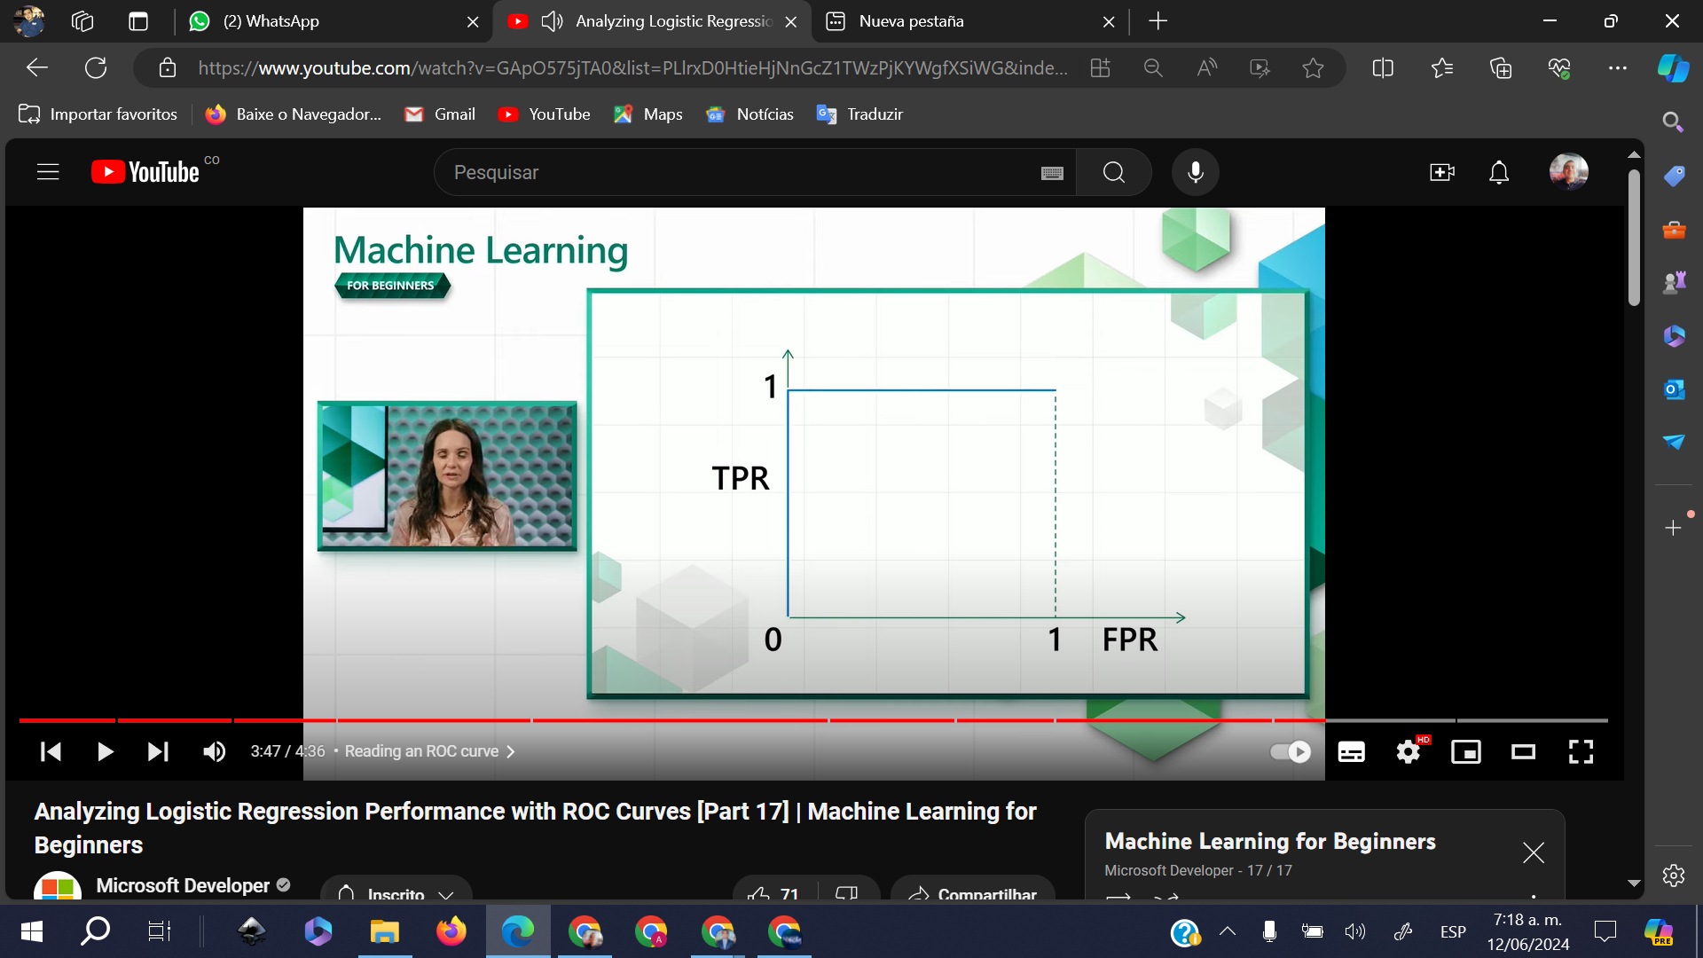
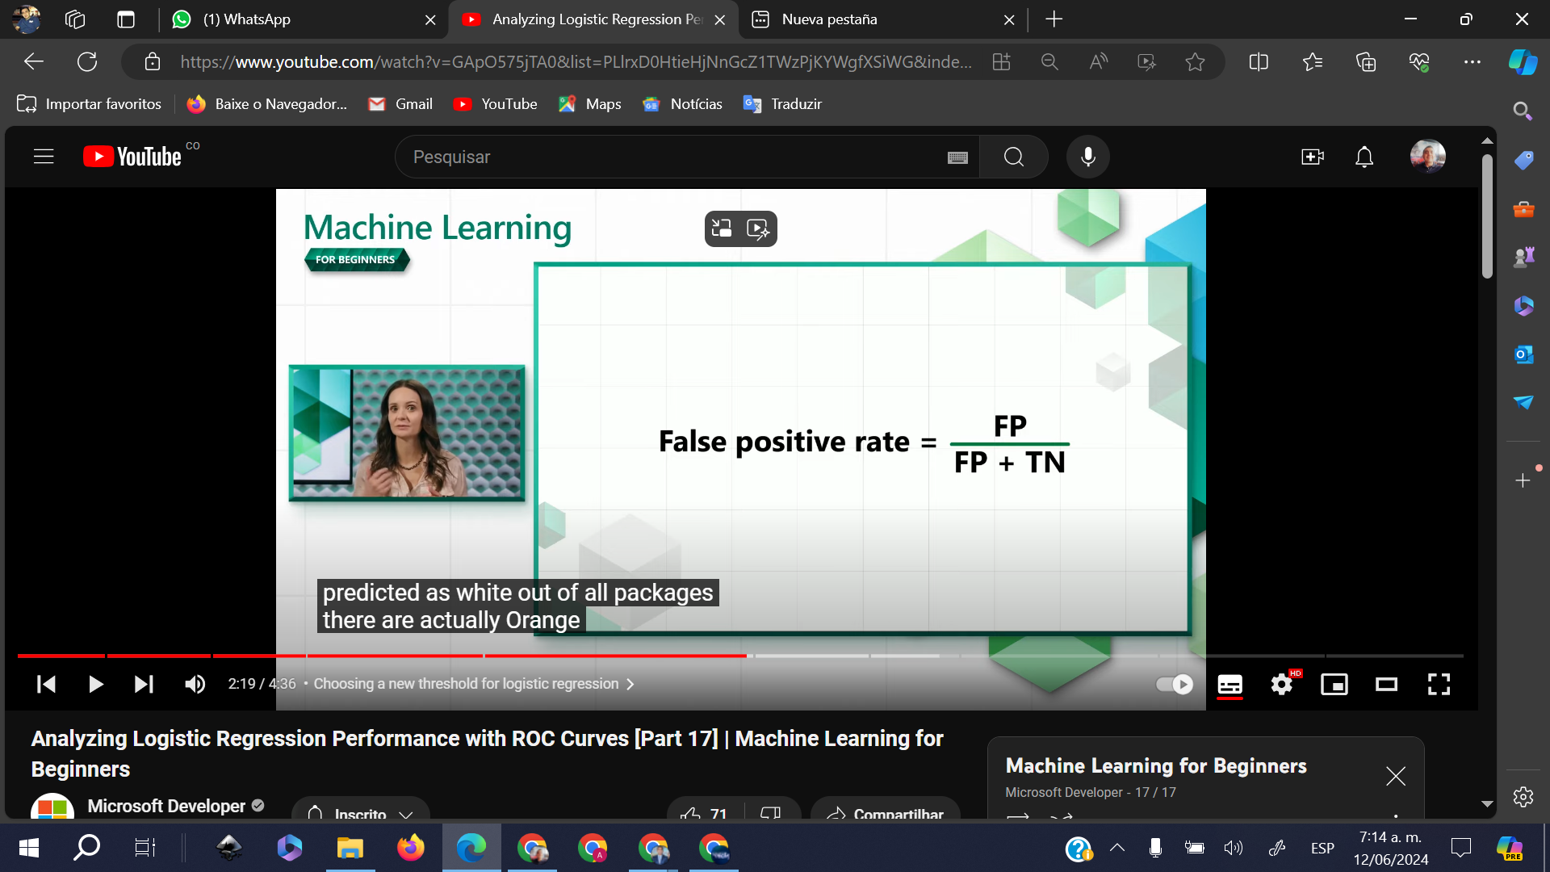
Logistic Regression (classification): ROC curve and AUC

Slide 12

Remember to have your last HOMEWORK finished!

Slide 13
Hint
*Variables DO NOT have to correlate:
Remember how linear regression worked better with more correlated variables (y=f(x))?
Logistic regression is the opposite - the variables don't have to align. That works for this data which has somewhat weak correlations.
*You need a lot of clean data:
Logistic regression will give more accurate results if you use more data; our small dataset is not optimal for this task, so keep that in mind.

Slide 14


